Slide 1
Aula 1 – Formação do Estado Nacional brasileiro
História do Brasil Independente I
Marcos Napolitano

Slide 2
Introdução geral
Parte I

Slide 3
Periodização geral do Império
1808-1821 – Período Joanino – Reino Unido (1815)
1821-22 – Construção da emancipação política
1831-1840: Regência – conflitos políticos entre federalistas e centralistas; conflitos sociais entre elites e classes populares.
1840-1868: Estabilidade política: Segundo Reinado
1868-1871: Crise política e Lei do Ventre Livre
1881-1889: Abolicionismo, republicanismo e críticas ao arcaismo político do regime; reafirmação de uma ordem política excludente paralelo à desmontagem da sociedade escravista.

Slide 4
Conceitos-chave
Liberalismo: Constitucionalismo liberal – Modelo Benjamin Constant (diferente do federalismo norte-americano, self-government ou jacobinismo)
Liberalismo brasileiro: crítica ao “poder pessoal” do Imperador / Descentralização / Crítica às instituições centrais do Império: Poder Moderador, Conselho de Estado, Senado Vitalício
Escravidão: relação com o “capitalismo histórico”, cotidiano social, base da economia dinâmica do Império.
Sociedade Escravista: estrutura institucional e social que se apoia na e perpetua a escravidão/relações senhoriais
Civilização: “boa sociedade” + estrutura do Estado nacional – elite espelhada nos modos, sociabilidade e costumes europeus – “Iluminismo conservador” e antirrevolucionário.

Slide 5
Legados da ordem imperial?
Política – tradição de consenso pelo alto + controle social
Conservadorismo institucional
Reformismo conservador – sob tutela das classes dominantes que controlam o Estado e suas agências.
Estatismo centralista hipertrofiado (ordem e regulação), sem capilaridade local.
Tensão entre ordem privada (escravidão) e ordem pública (Estado)
Visão tutelar da sociedade: classes populares como inexistentes ou incapazes que culminará em um “arquitetura da exclusão”
Elite como “estrangeira em sua própria terra” (ausência de projeto nacional integrador; dialética do “não ser” ou ‘ser outro”)
Brasil como “sócio menor” na geopolítica mundial e fiador do Ocidente na periferia do sistema capitalista
Identidade nacional como identidade das elites – nacionalismo ameno e cosmopolita.
Historia do Brasil como História do Estado brasileiro e de suas elites (Projeto IHGB e Varnhagen)

Slide 6
Independência e dilemas histórico-historiográficos
1) Dilema político: O Brasil deveria reproduzir o pressuposto da história europeia, marcada pela monarquia constitucional, centralizada, sustentada pelo Poder moderador do Príncipe, legitimada por um soberano hereditário, ou; O Brasil deveria constituir-se a partir de uma experiência genuinamente americana de “espírito republicano”, facultando acesso à riqueza abundante ao homem de talento, relações mais igualitárias entre homens livres e proprietários, sustentado por um soberano aclamado pelos cidadãos, câmaras gerais temporárias e autonomia dos conselhos provinciais (Izabel Marson).
2) Opção conservadora, adensada pelo processo de “interiorização da metrópole” (Maria Odila Dias) ou crise sistêmica no Antigo Sistema Colonial, com manutenção de dependência estrutural sob o capitalismo nascente (Novais / Mota)?
3) Afirmação paulatina de laços identitários em processo de formação na América Portuguesa (João Paulo Pimenta e Istvan Jancso)?

Slide 7
Formação e consolidação do Estado Nacional
Parte II

Slide 8
Fim do período Joanino e conflitos nas Cortes
Junta Provisional do Governo Supremo do Reino – Porto, 24 de agosto de 1820
Cortes em Lisboa, janeiro de 1821, evento que ecoou no Rio de Janeiro em fevereiro de 1821, com a convocatória para eleição dos deputados brasileiros.
Escolha no Brasil: MG não compareceu (além de RN, RS)
Projeto de José Bonifácio: governo central na América, mesmo professando a indissolubilidade com Portugal
Dos 67 brasileiros, 46 presentes (destes, 15 não juraram a constituição portuguesa em setembro de 1822).

Slide 9
Características do período – 1822-1831
Precária organização do Estado, do ponto de vista das bases jurídicas e políticas. Destaques: Constituição de 1824 e o Código Criminal (1830) e Código do Processo Criminal (1832)
Busca de reconhecimento diplomático de outros países, questão que passava pelo problema do Tráfico de Escravos e por tratados bilaterais de comércio e amizade (ex: Tratado de 1826 com a Inglaterra, Indenização a Portugal), lesivos ao país.
Conflitos da Câmara (legislatura de 1826) com o Imperador, cada vez mais isolado, apoiado em seus patrícios portugueses e preocupado com a sucessão portuguesa após a morte de D.João VI, em 1826. O acordo de 1825 com Portugal abria brechas para a sonhada “monarquia dual”.

Slide 10
Núcleos de poder e dissidências
Núcleo de poder hegemônico: SP, MG, RJ (não confundir com tamanho da representação parlamentar).
Guerra na Bahia (vencida em julho de 1823); Adesão do Pará/Maranhão ao Império (Pará só adere ao Imperador em outubro de 1823); Guerra no Sul (Província Cisplatina) e papel estratégico do RS (“fronteira porosa do Império”).
O medo do levante dos escravos também marcou o pragmatismo das elites locais e provinciais na adesão à Corte do RJ e à autoridade central de D.Pedro I.
Por outro lado, a pressão anti-tráfico da Inglaterra demandava um Estado centralizado e legitimado perante a Europa capaz de resistir a ela. Esta centralização conviveu com localismos e regionalismos, só equacionada com o sistema de partidos no Segundo Reinado.

Slide 11
Assembleia Constituinte no Brasil
Lugar simbólico do imperador – onde ele sentaria? Usaria a coroa na Assembleia? – Na fala do Trono prometeu defender a Constituição se “digna do Brasil e de mim”
Setembro/1822: Projeto de Constituição (Antonio Carlos, José Bonifácio, Araujo Lima, Muniz Tavares) – predominância do Poder Legislativo, sendo que o Imperador não poderia dissolvê-lo (272 artigos, apenas 24 apreciados antes de ser dissolvida) .
Polêmica com os Andradas – “Sobre a questão da escravidão no Brasil” – proposta de 32 artigos defendendo a extinção gradual da escravidão, fim do tráfico, mediação da relação senhor-escravo pelo Estado, causando conflitos com a facção aristocrática do “Partido Brasileiro” e com os traficantes de escravos, grupo dominante na economia, sobretudo na BA e no RJ.
Dissolução da Assembleia provocada por “factoide” a partir de conflito entre brasileiros e portugueses.

Slide 12
CONSTITUIÇÃO de 1824
Combinação de ideias da Constituição francesa liberal (1791) e espanhola (1812)
Quatro poderes (Legislativo, Executivo, Judiciário e Moderador; até 1847, Imperador exercia os poderes Executivo e Moderador)
Divisão em Províncias (sem legislativo regional até 1834)
Direitos civis “universais” X Direitos políticos restritos e assimétricos em 3 níveis: cidadão passivo (sem direitos pelo sistema censitário), cidadão ativo votante (“eleições paroquais – primeiro nível”) e cidadão ativo eleitor e elegível (“eleição em segundo nível”)
Escravidão como lacuna constitucional e legal.
Conceito de cidadão: homens livres nascidos no Pais / eleitores:libertos, mesmo com renda mínima, só podiam votar em primeiro nível (votantes, mas não eleitores/elegíveis).

Slide 13
Crise e consolidação do Estado Nacional
Período Regencial – experiência federativa liberal e conflitos sociais
Natureza e tipologia das “rebeliões regenciais” (ver Mapa Atlas FGV)
Regência de Diogo Feijó (1835-1837)
Reação conservadora (“Regresso” - 1838 – Regência de Pedro Araujo Lima
Bases da Centralização - Reforma do Código de Processo Criminal (1841) e Lei de Interpretação do Ato (1840)
Golpe da Maioridade (1840), dissolução do gabinente e derrota liberal (1842)
Conciliação e “Hegemonia Saquarema” (Ilmar Mattos)
Debate historiográfico: “federalismo” (Miriam Dolhnikoff) ou “centralização” (José Murilo de Carvalho)

Slide 14
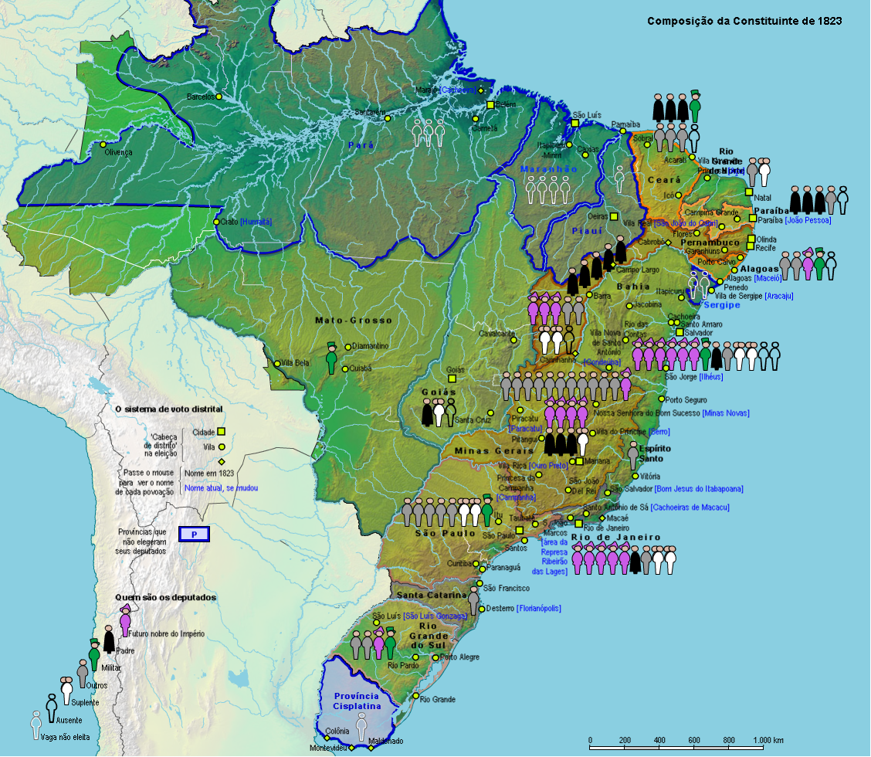

Slide 15
